Slide 1
Урок математики 2 «а»класс
подготовила учитель начальных классов
МКОУ « БСОШ №1»
Прокофьева Марина Геннадьевна

Slide 2
Вычисли:
28-6 23+20 79-40
30+4 95-5 83+10
16-2 46+4 58-2

Slide 3
Сегодня на уроке
Я научусь…
Я узнаю…
Я смогу…

Slide 4
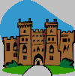
страна Геометрия
город Многоугольников
Отгадайте загадки

Slide 5
Город Многоугольников

Slide 6
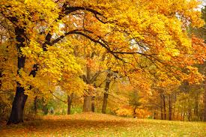

Slide 7
Тема урока: « Прямоугольник и квадрат»

Slide 8
Вывод:
Четырёхугольник, у которого все углы прямые, называют прямоугольником

Slide 9
Вывод:
Прямоугольник, у которого все стороны имеют одинаковую длину, называют квадратом.

Slide 10
Итог урока
Было
интересно …
Я понял,
что …
У меня получилось …
Было трудно …

Slide 11
Домашнее задание:
Рабочая тетрадь, с.34, № 3,4
Спасибо за хорошую работу на уроке!

